Slide 1
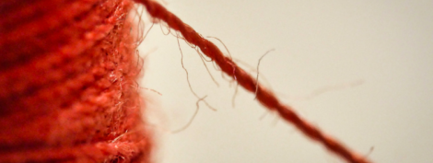
Rode draad periode 2/deel II
Leerjaar 2

Slide 2

Voorbeelden
SMART Industrie
De digitalisering van de productiesectoren neemt wereldwijd toe en heeft zelfs zo'n grote impact dat het al de vierde industriële revolutie wordt genoemd. Ook de bedrijven in de voedingsindustrie hebben te maken met nieuwe ontwikkelingen op o.a. het gebied van big data, robotica, mobiel internet en 3D-printing
https://www.groenkennisnet.nl/nl/groenkennisnet/dossier/dossier-innovatie-in-de-voedingsindustrie.htm

Slide 3
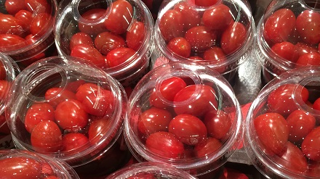
Voorbeelden verpakkingen
.
De verpakking biedt meer dan alleen de bescherming van een product. Het mondiale afvaldilemma, de toenemende vraag naar vers eten en uitdagingen op het gebied van vervoer leiden tot veel innovaties die verpakkingen duurzamer en efficiënter maken.

Slide 4
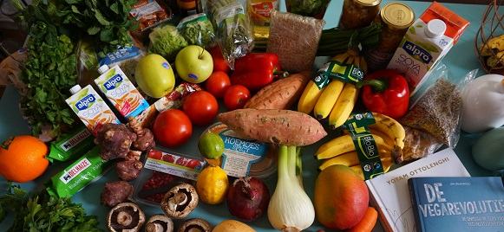
Voorbeelden
Eiwitten
Om de groeiende wereldbevolking in de toekomst van voldoende eiwitten te kunnen voorzien zullen we naast dierlijke eiwitbronnen, veel meer van andere (plantaardige) eiwitbronnen gebruik moeten maken. Het is ook belangrijk om de transitie te maken in verband met dierenwelzijn en de bevolkingsgezondheid

Slide 5
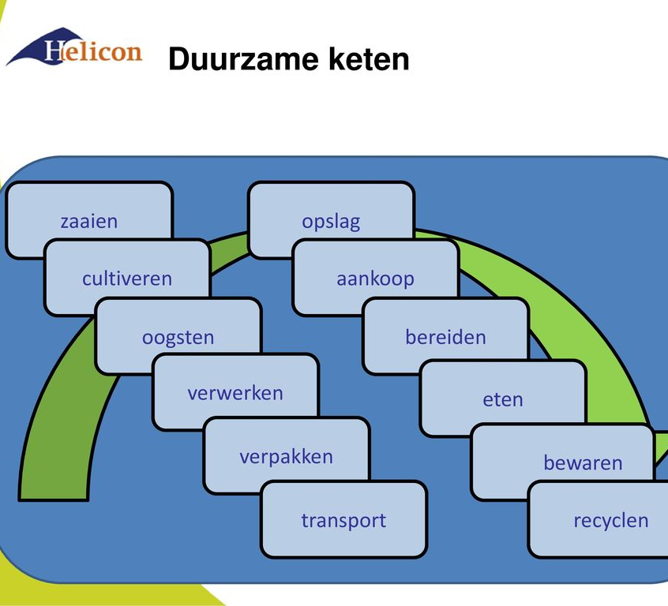
Duurzame voedselketen
Innovaties
Kennisnetwerken
Circulaire voedselketen
Misvormde groente gebruik Kromkommer
Gebruik van reststromen (voedselresten / oud brood etc)
Keurmerken als; Fairtrade, EKO, Biologisch
Regionale afname

Slide 6
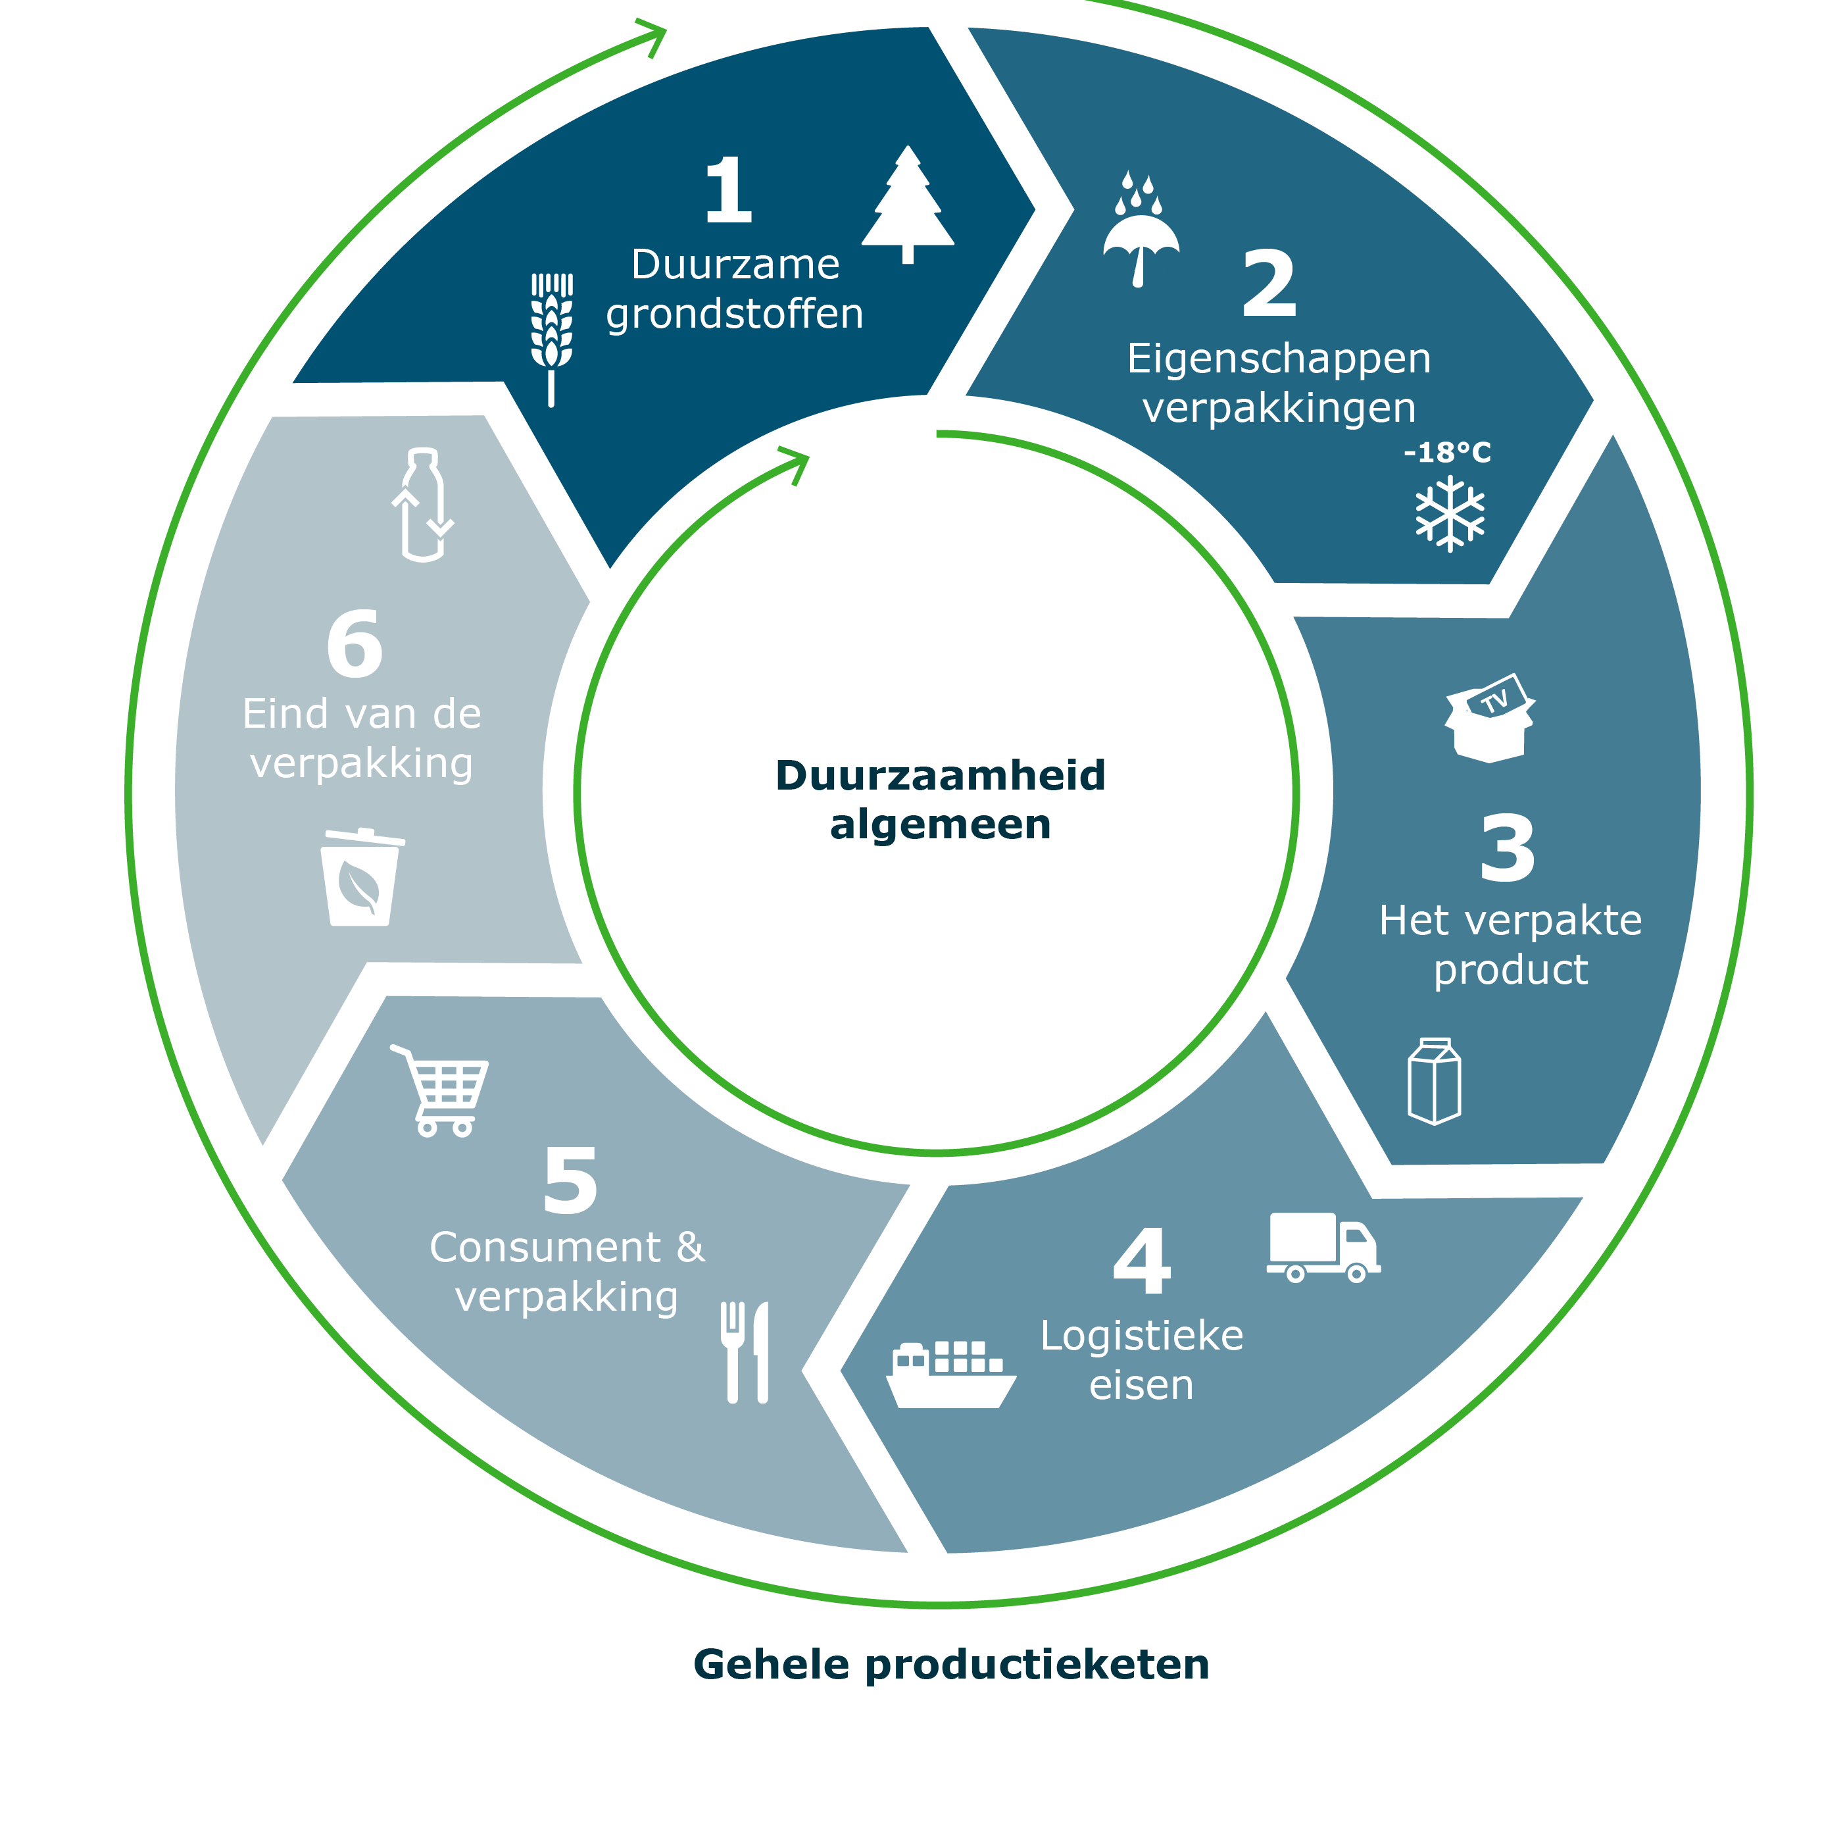
Milieu en impact van verpakkingen
Een Nederlander opent dagelijks gemiddeld 7 verpakkingen. Dat zorgt voor een hoop afval: 20 procent van ons afval bestaat uit verpakkingen.
De milieu-impact van verpakkingen hangt van veel dingen af. Bijvoorbeeld van het materiaal zelf, waar je het voor gebruikt, en of je het goed kunt recyclen of hergebruiken (bij statiegeld).
Nuttig: ze voorkomen dat voedsel bederft en dat producten beschadigen
Vijf perspectieven op duurzaam verpakken
https://hoeverpakjeduurzaam.kidv.nl

Slide 7
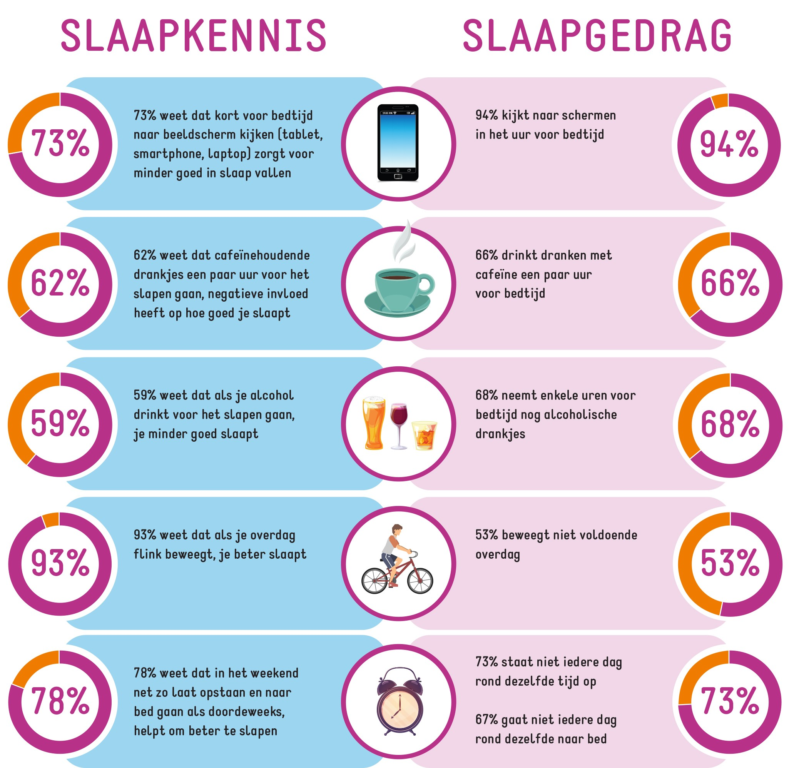

Slide 8
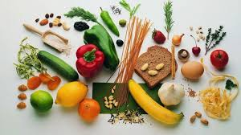
Koolhydraatarm/Keto dieet
Wat wordt er heel laag ingenomen?
Hoeveel gram maximaal? Minder dan 50 gram
Het ketogeen dieet is gee nieuw dieet, maar het ketogeen dieet past in de trend van het al populaire koolhydraatarme dieet. Hoe werkt het keto dieet? Normaal haalt je lichaam de energie uit koolhydraten zoals aardappelen, brood, rijst en pasta. Bij het keto dieet eet je veel vetten en weinig koolhydraten. Als het lichaam weinig koolhydraten binnenkrijgt schakelt het over op de vetverbranding. Je lichaam breekt de vetten af tot zogenaamde ketonen dit proces wordt ketose genoemd. Bij het keto dieet zijn dus niet de koolhydraten maar de ketonen de belangrijkste energiebron voor je lichaam.

Slide 9
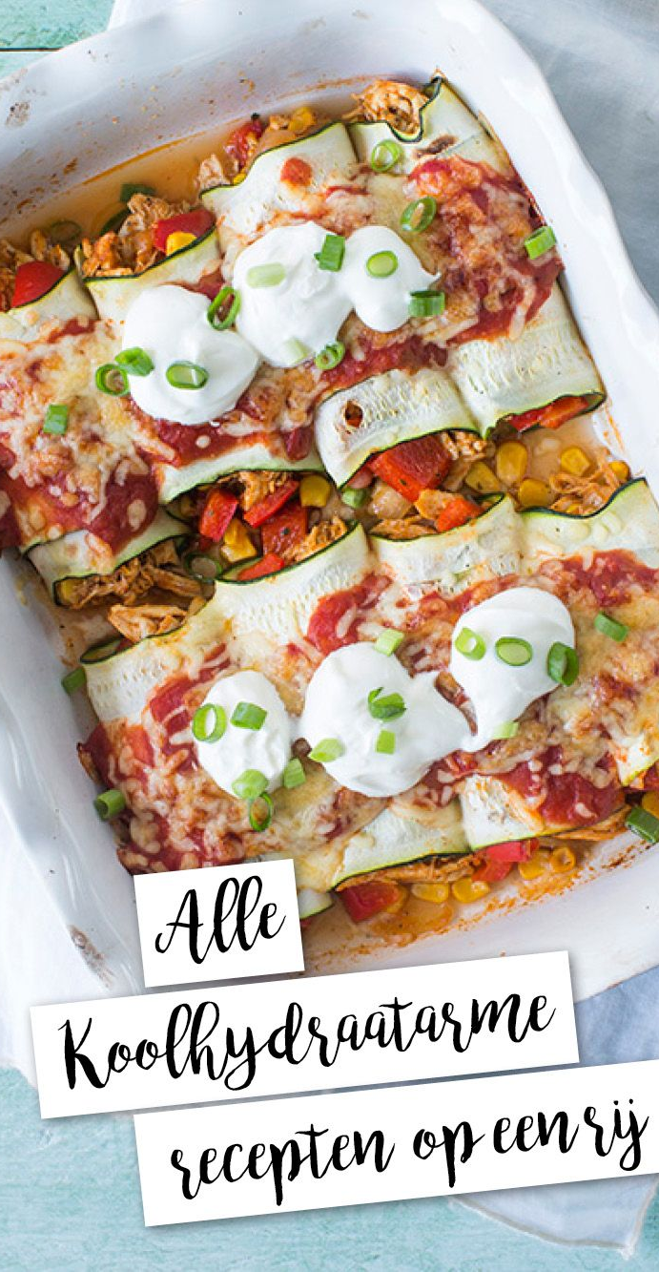
Bekende koolhydraatarme diëten
Veel koolhydraatarme diëten zijn bedoeld om af te vallen. Bekende koolhydraatarme afvaldiëten zijn Atkins, Dukan en Dr. Frank. Andere diëten met relatief weinig koolhydraten zijn het Total Well-being Dieet, Mayo dieet, South Beach, Scarsdale en 17 dagen dieet.

Slide 11
Wat nog meer……..
vermoeidheid
afwezig gevoel
hypoglykemie
slecht werkende stoelgang (vanwege weinig vezels)
tekorten in de voeding
nierstenen.

Slide 12
Geschiedenis van de voedingsindustrie
https://www.youtube.com/watch?time_continue=3&v=jNezTsrCY0Q
Les opdracht schrijf in steekwoorden de chronologische volgorde van de ontwikkeling van de voedingsindustrie op.
Is er sprake van monopolisatie in de voedingsindustrie?
In hoeverre heeft de globalisering een impact op de voedingsindustrie? Keten, MVO, regelgeving, technologie, vraag en aanbod

Slide 13
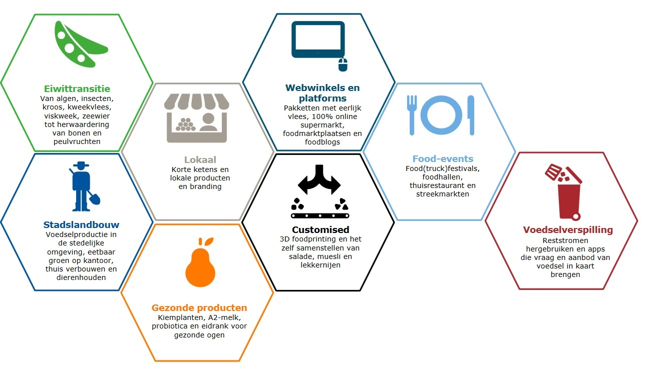
Link: Voedseltransitie: naar een duurzamer en gezonder voedselsysteem
Om op termijn voldoende, duurzaam en gezond voedsel, in een gezonde leefomgeving, te kunnen garanderen zijn aanpassingen noodzakelijk in het voedselsysteem.
Een voedseltransitie betekent dat wij op een hele andere manier gaan produceren en consumeren.

Slide 14
2. Link: Toekomstbeeld foodsector tot 2030 en verwachte ontwikkelingen voor bedrijven
Huidige aanbod: Gericht op prijs; Gezondheid van consumenten en van ondernemingen, innovatie en kwaliteit, maar ook dier en milieu lijken hieronder te lijden.
Voorbeelden; plofkip, gekkekoeienziekte, bodemuitputting etc

Slide 15
Trends
Een groeiende wereldbevolking kent in 2030 een grotere behoefte aan voedsel. Tegelijkertijd wordt ook differentiatie gewenst door vergrijzing en individualisering. Innovatie is vereist om in behoeften te voorzien. | Goed gedrag in de vorm van duurzaamheid is eveneens een belangrijk aspect in food. In het bedrijfsleven onderkent men meer en meer de kracht van duurzame bedrijfsmodellen.
Het economisch evenwicht verschuift. Voor landen wordt food een belangrijke asset. De strijd in de food sector neemt toe, waarbij kosten, efficiency, schaal en macht domineren. | Technologie zal een zeer belangrijke rol spelen bij het kunnen voldoen aan een grotere, meer gedifferentieerde en duurzame behoefte aan voedsel. In alle schakels van de sector en bij de consument thuis.
Food kent ook een andere kant. De kant van het verhaal waarbij de koppeling wordt gemaakt naar emotionele en zintuiglijke aspecten. Stromingen als real food/local food stellen deze aspecten centraal. Tegelijkertijd spelen ook trends als gemak, genot en gezondheid een rol. | Overheden hebben een belangrijke richting en regelgevende functie in food. Deze zal enkel in belang toenemen door nieuwe technologie en maatschappelijke issues als duurzaamheid, gezondheid en fair trade.
Tabel 1: Weergave van de trends (bron letterlijke tekst: Food 2030, rapport ING)

Slide 16
Thema’s hoofdtrends in food tot 2030 | Vraagstuk | Uitersten van ontwikkelingskeuze
Keten | Hoe wordt de strijd in de keten in de toekomst gevoerd? | Macht versus samenwerking
MVO | Uit welk oogpunt wordt duurzaamheid gestimuleerd en hoe ver gaat men? | Profit versus maatschappelijke rol
Regelgeving | Staat veel en goedkoop voorop of gezondheid? | Voedselzekerheid versus voedselveiligheid
Technologie | Hoe ver kan/mag men gaan in food? | High tech versus high tech niet leidend en enigszins gelimiteerd
Vraag en aanbod | Hoe wordt voldaan aan de groeiende en gedifferentieerde behoeften? | Duwen versus trekken
Tabel 2: Overzicht van de belangrijkste thema's bij toekomstige bedrijfsontwikkeling in de foodsector
Uit rapport ING; Food 2030

Slide 17
Verandering ondernemen in de toekomst
Thema's hoofdtrends in food tot 2030 | Uitersten in ontwikkelingskeuze ↓ ↓
Vraag en aanbod | Aanbodgericht | Vraaggericht
Keten | Macht | Samenwerking
MVO | Profit | Maatschappelijke rol
Technologie | High tech | Rol technologie niet leidend
Regelgeving | Voedselzekerheid | Voedselveiligheid
 | 4P's ha,ha* | 4C's ha,ha
 | Product, Power, Profit, Price | Consumer, Cooperation, Community, Continuity
https://www.youtube.com/watch?time_continue=4&v=1ND5Jl-jjmI&feature=emb_logo
Bekijk de film

Slide 18
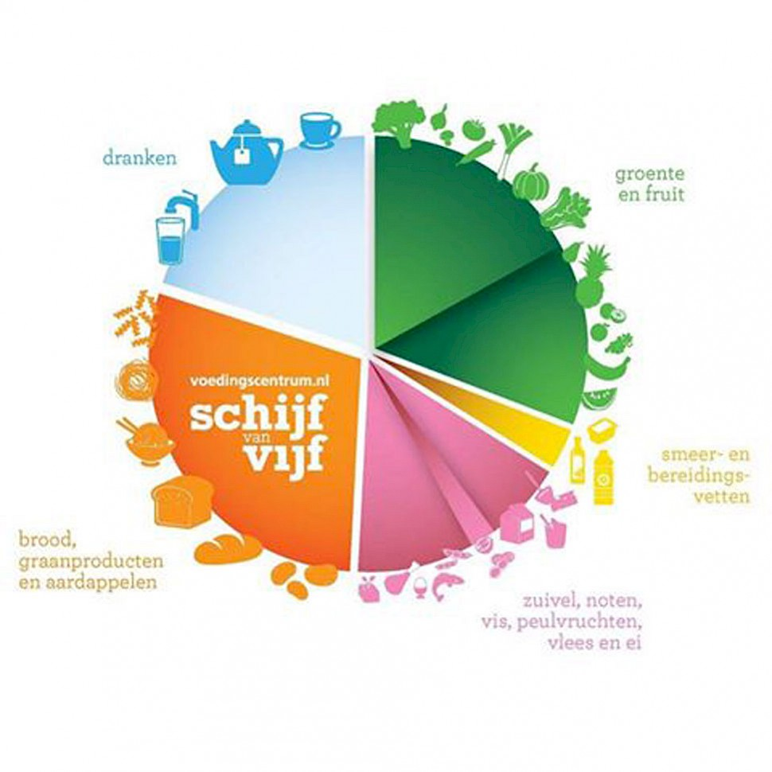
Gezonde voeding belangrijke rol!

Slide 19
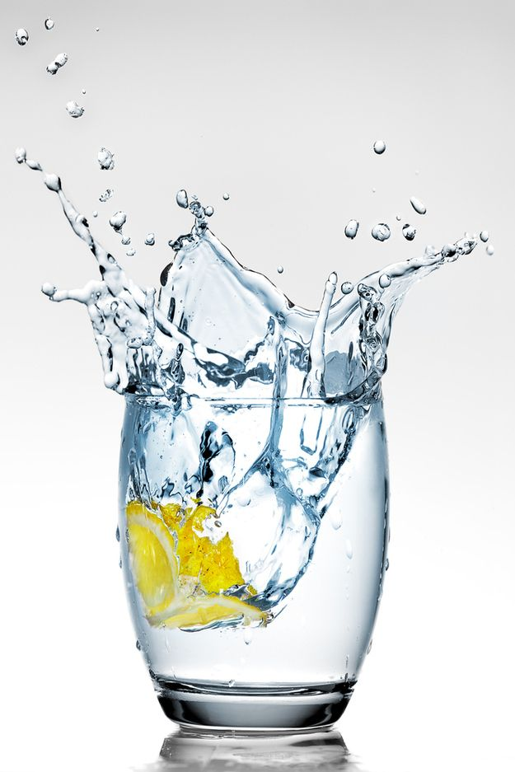
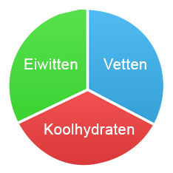
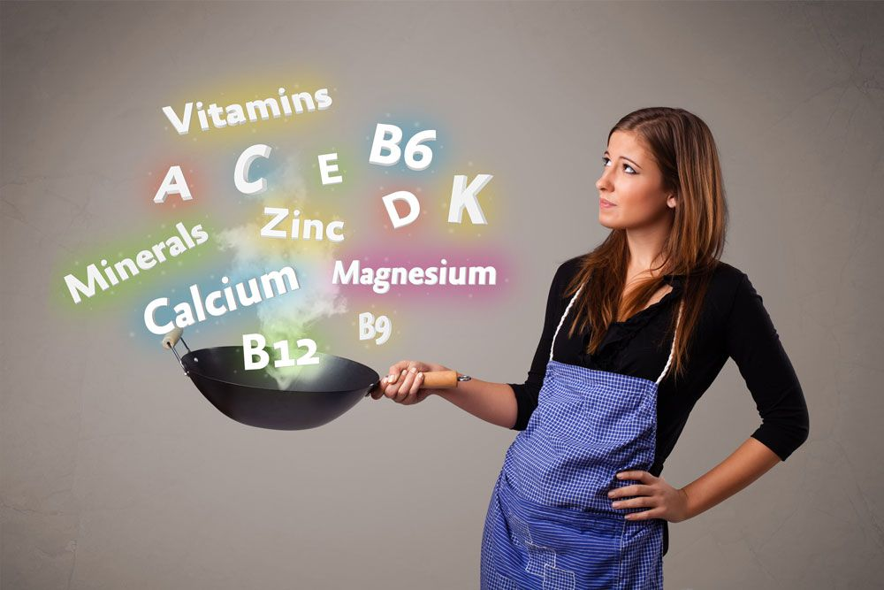
Voedingstoffen

Slide 20
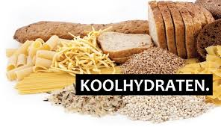
Koolhydraten 40%-70%
Brandstof, reservebrandstof in de vorm van glycogeen in spieren en lever.
Handhaven bloedglucosegehalte.
Leveren snel energie (sneller dan vet).
1 gram koolhydraten levert 4 kilocalorieën.

Slide 21
Koolhydraten/voedingsvezels
Zijn stoffen uit planten die mensen niet verteren, maar wel een belangrijke functie hebben in het lichaam.
Dus 30 en 40 gram per dag
Functie:
  Stimuleren kauwproces
  Remmend effect op de maagontleding
  Ondersteunen bloedglucosespiegel
  Zachtere ontlasting en bacteriegroei in darm en verlagen risico op darmontsteking vooral bij oudere mensen
  Verlaging slechte cholesterol
Eet fruit i.p.v. het te drinken. Vervang witte, rijst, pasta en brood door zilvervliesrijst, volkoren/bruin boord en pasta. Rauwkost of gedroogde vruchten i.p.v. chips en koek. Vervang vlees regelmatig door peulvruchten. Minimaal 200 gram groenten per dag.

Slide 22
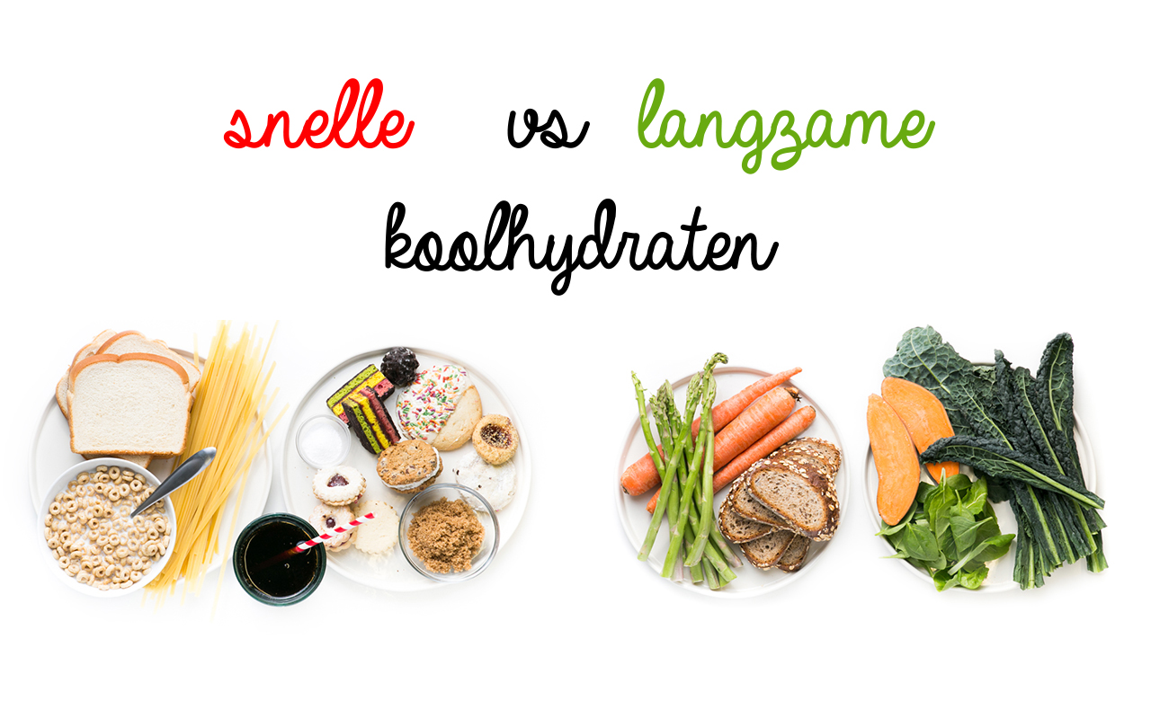
Notes:
Verschil zakje suiker in een glas water en bijvoorbeeld havermout in een glas water.
Dat is hetzelfde wat er in je lichaam gebeurt.
Uitleg volgende plaatje suikerspiegel

Slide 23
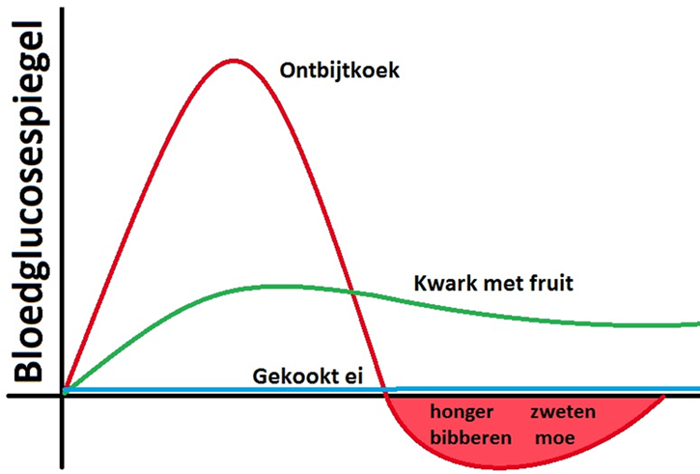
Bloedglucosespiegel
Glycemische index ( hoe snel stijgt de bloedglucosespiegel van een product)

Slide 24
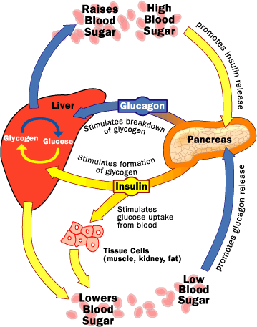
Insuline, glucagon glycogeen, vetverbranding

Slide 25
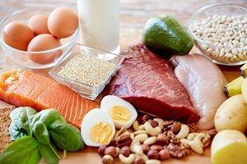
Eiwitten minimaal 0,8 gram per kg lichaamsgewicht
Bouwstof voor het lichaam.
Herstel en opbouw van spieren en (bot)weefsel.
Spelen een belangrijke rol bij diverse fysiologische processen.
Eiwitten geven sneller een verzadigd gevoel.
Relatie afvallen en sporten.
Groepen mensen die meer eiwitten nodig hebben.
Biologische waarde eiwitten

Slide 26
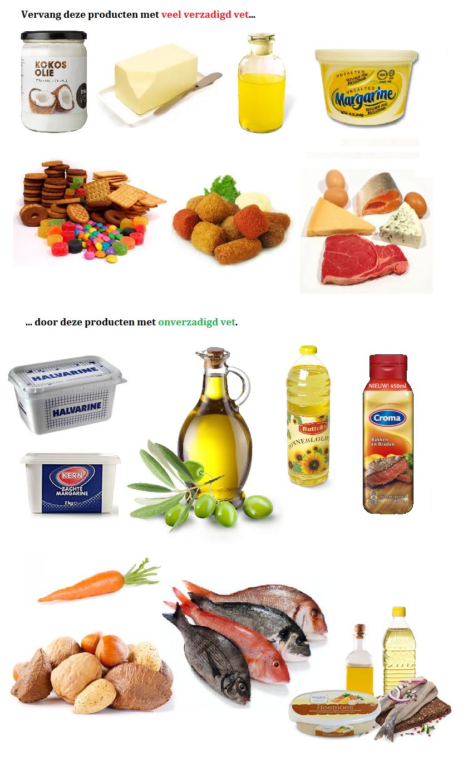
Vetten 20%-40% (20-35% gewichtstoename) waarvan verzadigd vet max. 10%
Leverancier van voedingsstoffen en essentiële vetzuren (vitamine A,D,E omega 3 en 6).
Opbouw cellen.
Isolatie.
Langere verzadiging door langer in de maag.
Verzadigde (V van verkeerd) en onverzadigde vetten (O van oké)
Levert meer kilocalorieën

Slide 27
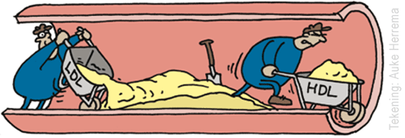
LDL & HDL

Slide 28
Alcohol
1 gram alcohol levert 7 kilocalorieën.
Geen voedingsstof, maar kan wel worden opgeslagen in vet.

Slide 29

Het opstellen van een behandelplan
Stappen bij het opstellen van een behandelplan of advies
Informeren naar de persoonlijke gegevens van de cliënt.
Het eetpatroon van de cliënt achterhalen
Gezamenlijk doelen stellen
Afspraken maken over verwachtingen
Client voorlichten over gezonde voeding
Energiebalans opmaken (a.d.h.v. de Energiebehoefte en afvaldoelen).
Stimuleren dat cliënt zijn eetgedrag daadwerkelijk gaat veranderen…. Coachen op eetgedrag

Slide 30

Intake: doelen stellen
Vraag naar de doelen van de klant
Wees realistisch, help de klant realistische doelen te stellen
Maak ze samen SMART:
  Specifiek
  Meetbaar
  Acceptabel
  Realistisch
  Tijdgebonden

Slide 32
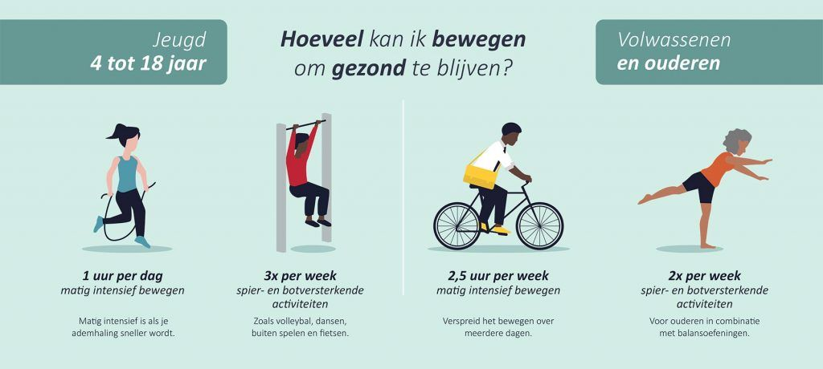
Nederlandse beweegrichtlijnen
Beweegrichtlijnen
Notes:
Beweegrichtlijnen 2017 advies van de gezondheidsraad. Verlaagt het risico op chronische ziekten als diabetes, kanker en hart- en vaatziekten en depressieve symptomen en bij oudereren botbreuken.

Slide 33
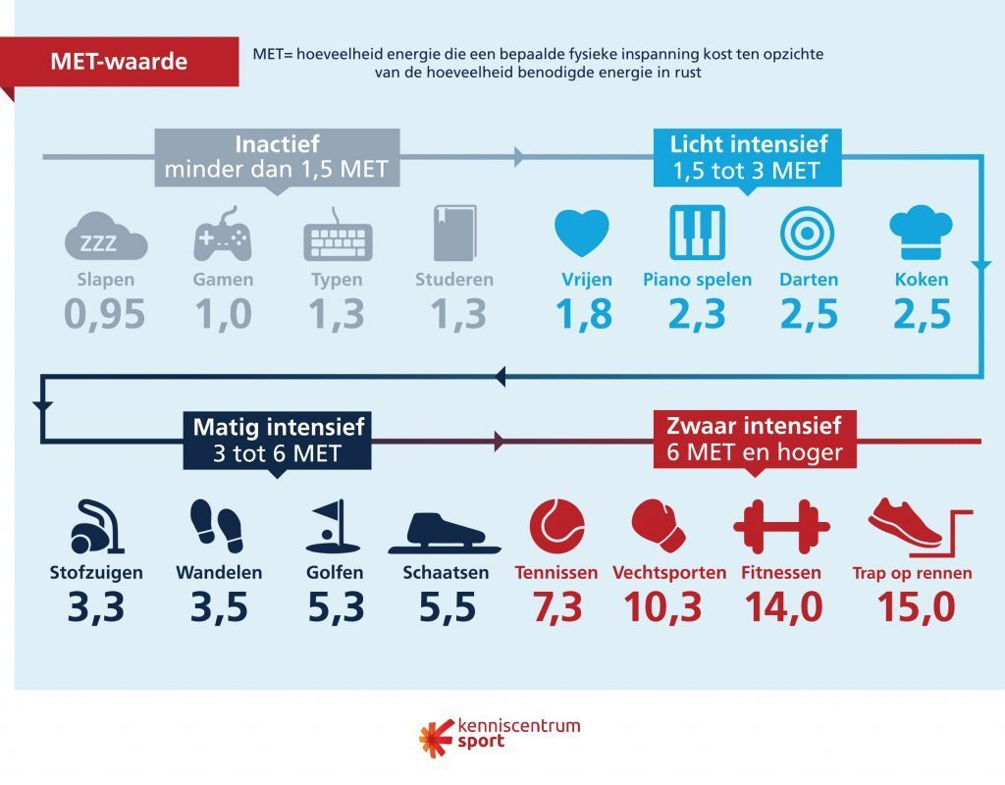
MET-waarde
Energieverbruik per minuut kcal/min = (MET-waarde × 3,5 × gewicht) / 200
Hoeveel kcal in 15 minuten iemand van 60 kg

Slide 34
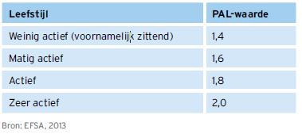
https://derekenmachine.nl/caloriebehoefte-berekenen-harris-benedict-formule/

Slide 35
Pal(physical activity level) waarde

Slide 36
Verschil tussen macro- en micronutriënten
De voedingsstoffen hebben verschillende functies:
Bouwstoffen dienen binnen een organisme voor de aanmaak van cellen. Belangrijke bouwstoffen zijn water, eiwitten en mineralen. Water en eiwitten zijn vooral belangrijk voor de aanmaak van cellen. Mineralen zoals calcium zijn belangrijk voor de aanmaak van botweefsel.
Brandstoffen zijn de voedingsstoffen waaruit energie gehaald wordt voor het samentrekken van spiercellen en het versturen van elektrische signalen tussen zenuwcellen. Deze energie wordt gehaald uit de biologische oxidatie (verbranding) van koolhydraten en vetten, soms uit eiwitten.
Regulerende stoffen of beschermende stoffen zijn voedingsstoffen die allerlei belangrijke lichaamsprocessen regelen en sturen: vitamines en mineralen. Hiervan heeft het lichaam slechts kleine hoeveelheden nodig.[2]
Relatie voedingsstoffen, enzymen, co-enzymen.

Slide 37
Voor alle vitamines voor doelgroepen kijk op:
https://www.vitamine-info.nl
In vet oplosbaar A,D,E,K
Overige vitamines in water

